Slide 1
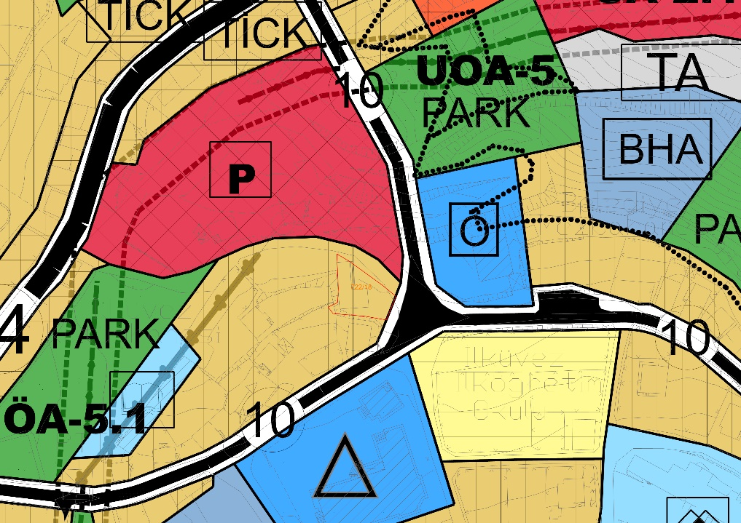
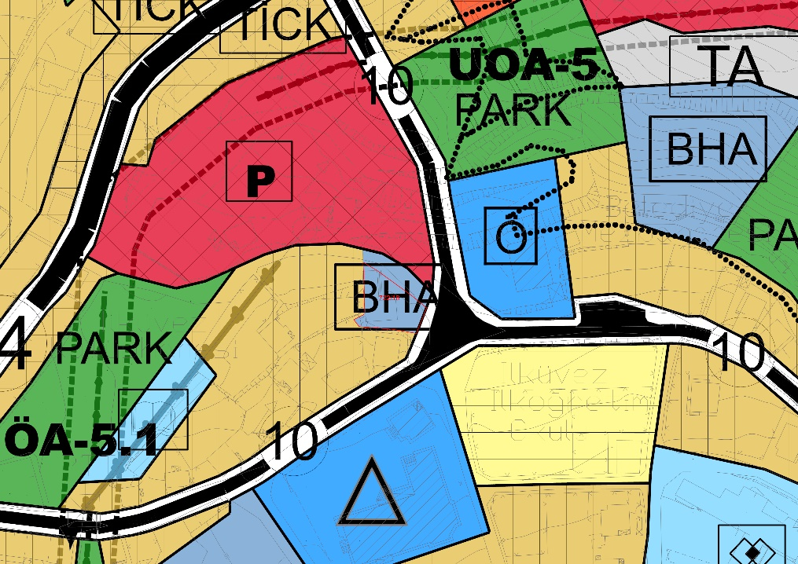
Çaybaşı ilçesi, İlküvez Mahallesi, 722 ada 18 nolu parselde hazırlanan 1/5000 Ölçekli Nazım İmar Planı Değişikliği
ASKI ÇIKIŞ: 18.01.2024
ASKI İNİŞ: 16.02.2024
MEVCUT NAZIM İMAR PLANI
ÖNERİ NAZIM İMAR PLANI
şeklinde uygun görülmüştür.

Slide 2
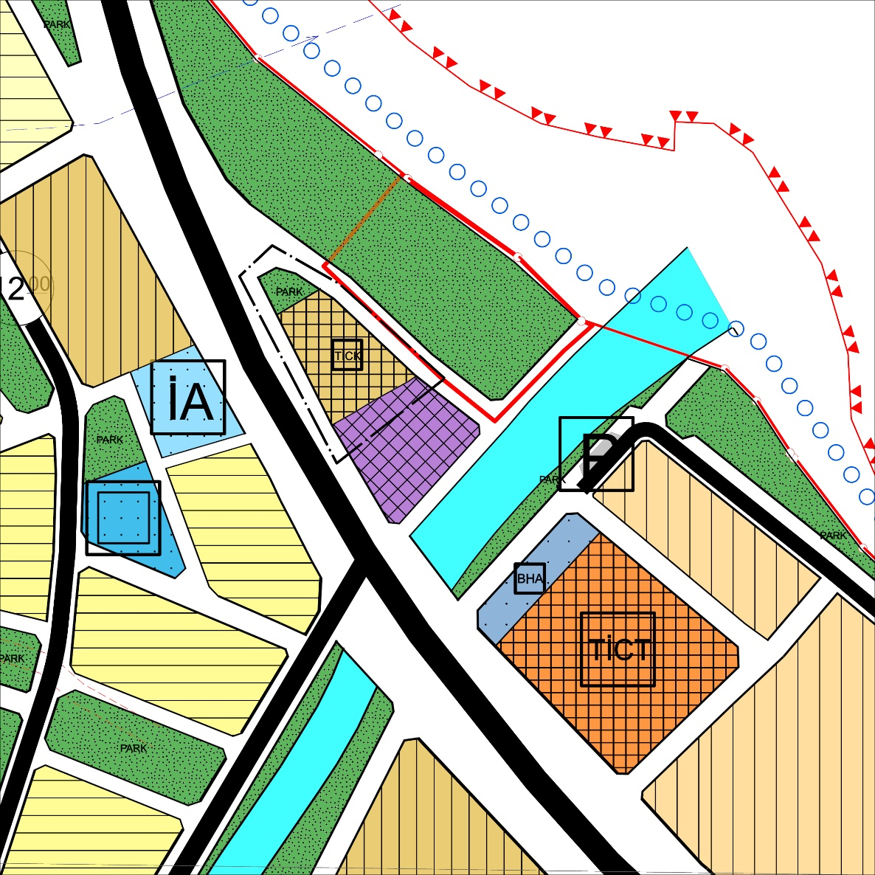
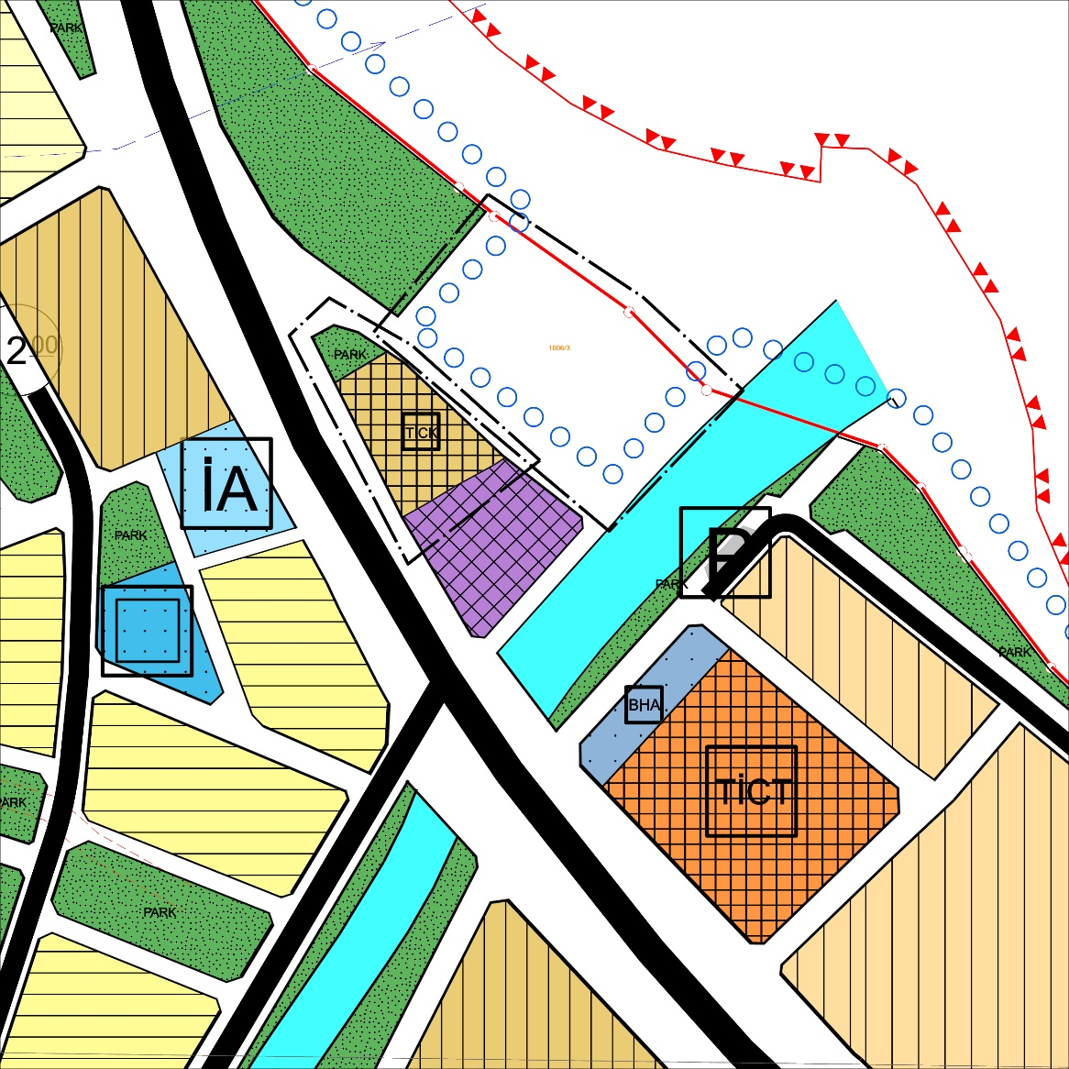
Perşembe ilçesi, Çerli Mahallesi, 1606 ada, 3 nolu parselde Mahkeme Kararına İstinaden Hazırlanan 1/5000 Ölçekli Nazım İmar Planı Değişikliği
ASKI ÇIKIŞ: 18.01.2024
ASKI İNİŞ: 16.02.2024
MEVCUT NAZIM İMAR PLANI
ÖNERİ NAZIM İMAR PLANI
şeklinde uygun görülmüştür.

Slide 3
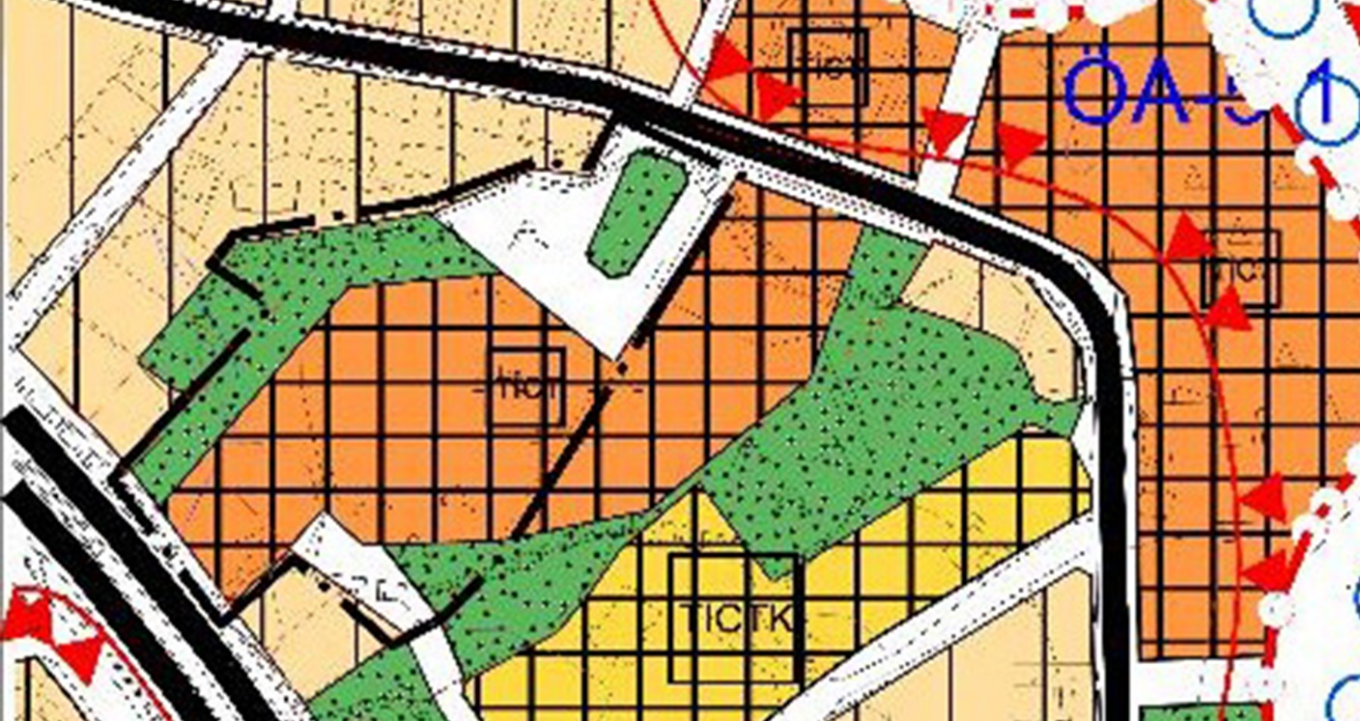
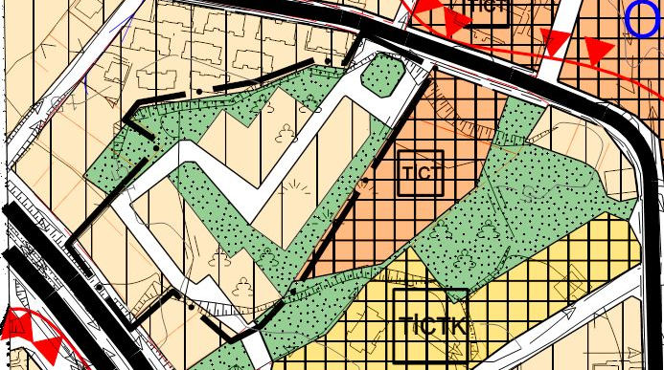
Fatsa ilçesi, Dolunay Mahallesi, 295 ada, 15 ve 16 nolu parsellerde hazırlanan 1/5000 Ölçekli Nazım İmar Planı Değişikliği
ASKI ÇIKIŞ: 18.01.2024
ASKI İNİŞ: 16.02.2024
MEVCUT NAZIM İMAR PLANI
ÖNERİ NAZIM İMAR PLANI
şeklinde uygun görülmüştür.

